Slide 1






Slide 2

A LEI CELESTIAL DA BENEFICÊNCIA E SEU PROPÓSITO
João 6:1-15

Slide 3

“
Então, Jesus, erguendo os olhos e vendo que grande multidão vinha ter com ele, disse a Filipe: Onde compraremos pães para lhes dar a comer? [...] Respondeu-lhe Filipe: Não lhes bastariam duzentos denários de pão, para receber cada um o seu sustento.
”
(João 6:5-7)

Slide 4

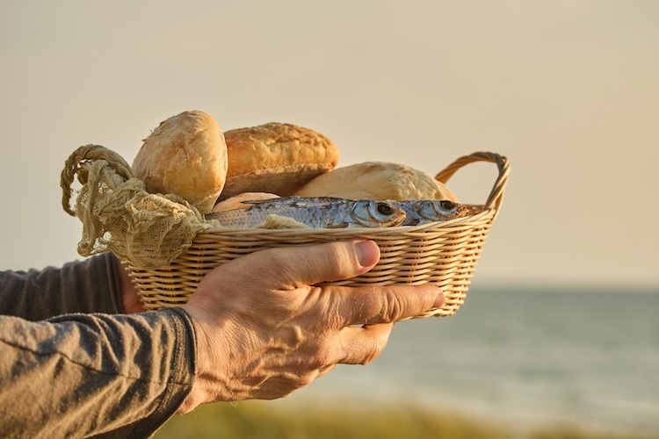
OS PEDIDOS DE DEUS NOS CONDUZEM A DUAS VERDADES IMPORTANTES:
Vivemos para servir às necessidades do mundo: “para lhes dar de comer” (v. 5).

Slide 5

“
A maneira em que se pode alcançar a verdadeira felicidade é buscar o bem alheio. [...] Quanto mais destituído de egoísmo for o seu espírito, tanto mais feliz será, porque está cumprindo o propósito de Deus para Ele. O fôlego divino é soprado através dele, tornando-o pleno de alegria.
”
(Conselhos sobre Mordomia, p. 15)

Slide 6
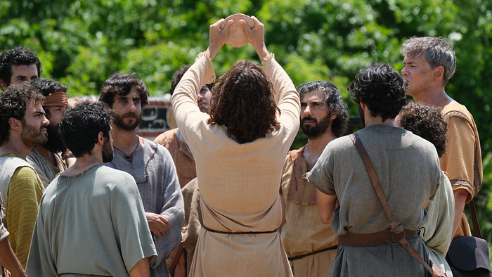
OS PEDIDOS DE DEUS NOS CONDUZEM A DUAS VERDADES IMPORTANTES:
É o próprio Senhor quem coopera com nosso trabalho em prol dos necessitados: “Onde compraremos pães?” (v. 5).

Slide 7


RESULTADOS DE ATENDERMOS
AOS PEDIDOS:
1. Nós mesmos somos beneficiados.
2. Ficamos mais semelhantes a Cristo.

Slide 8
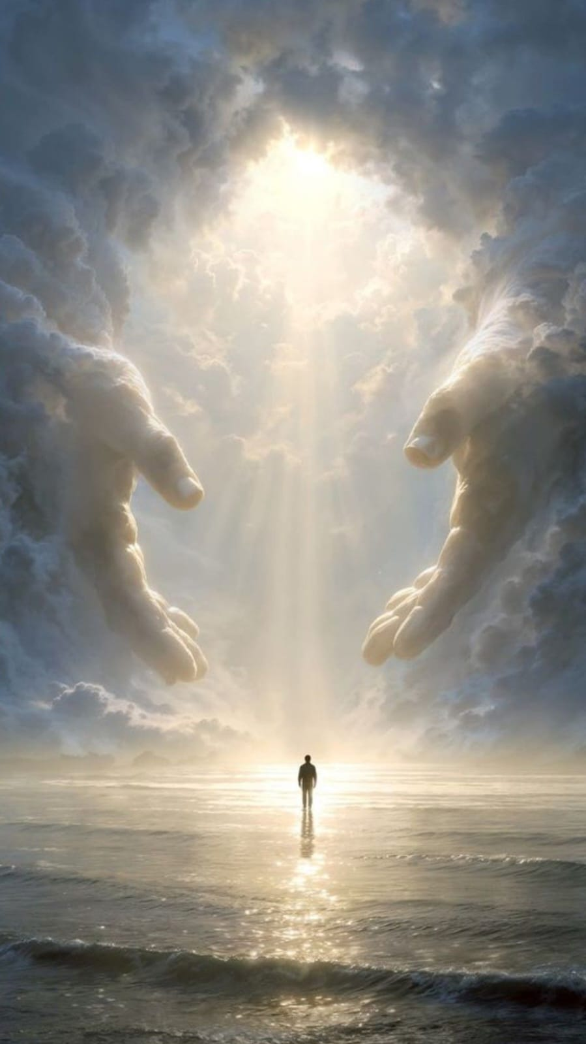
OBJETIVOS DOS PEDIDOS DE DEUS:
1. Revelar nossa impotência diante dos desafios.
2. Revelar e aperfeiçoar o caráter.
3. Revelar Sua onipotência.

Slide 9
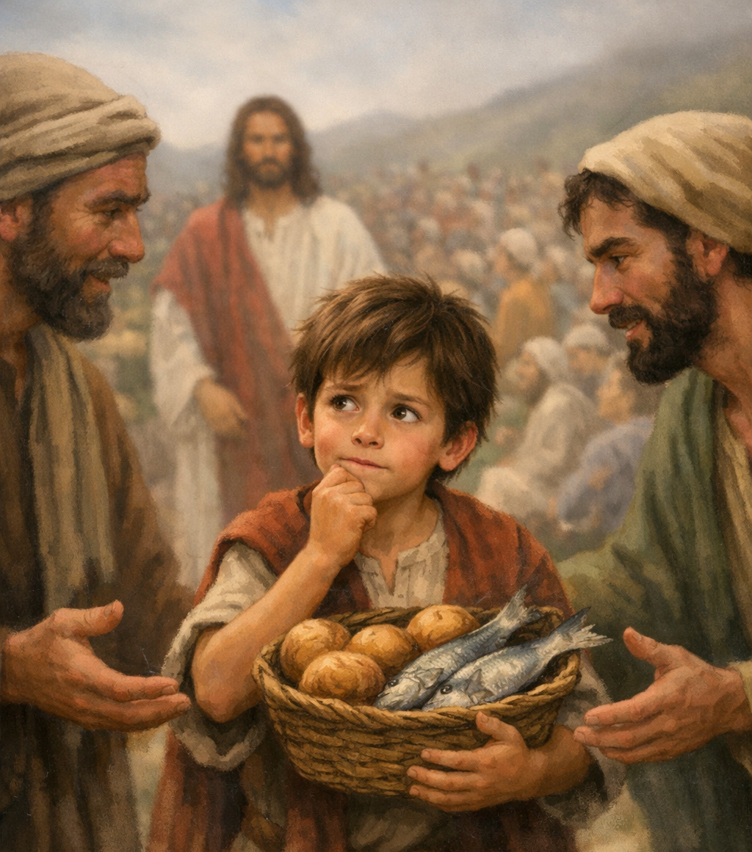
ENTREGA HUMANA: MOTIVADA POR IMPULSOS OU PRINCÍPIOS?
JOÃO 6:8

Slide 10
Luta desigual:
“É o egoísmo o mais forte e mais generalizado dos impulsos humanos; a luta da alma entre a simpatia [pelos outros] e a cobiça é uma luta desigual; pois ao passo que o egoísmo é a paixão mais forte, o amor e a beneficência são frequentemente os mais fracos, e, em regra, o mal ganha a vitória”
(Conselhos sobre Mordomia, p. 15).

Slide 11
Seguir impulsos é perigoso:
“Portanto, em nosso trabalho e nas nossas dádivas à causa de Deus, não é seguro ser dominado pelos sentimentos ou pelo impulso. [...] Se somos controlados pelo impulso ou mera simpatia humana, então, nos poucos casos em que nossos esforços em prol dos outros são pagos com a ingratidão, ou em que nossas dádivas são mal-usadas ou dissipadas, bastará para congelar as fontes da beneficência”
(Conselhos sobre Mordomia, p. 15, 16).

Slide 12
Por que os pedidos se multiplicam?:
“Muitos do povo de Deus estão em perigo de ser enredados pela mundanidade e cobiça. Deveriam compreender que a Sua misericórdia é que multiplica os pedidos de seus meios. Têm que ser-lhes apresentados objetivos que estimulem a beneficência, ou do contrário não poderão imitar o caráter do grande Exemplo”
(Conselhos sobre Mordomia, p. 8).

Slide 13
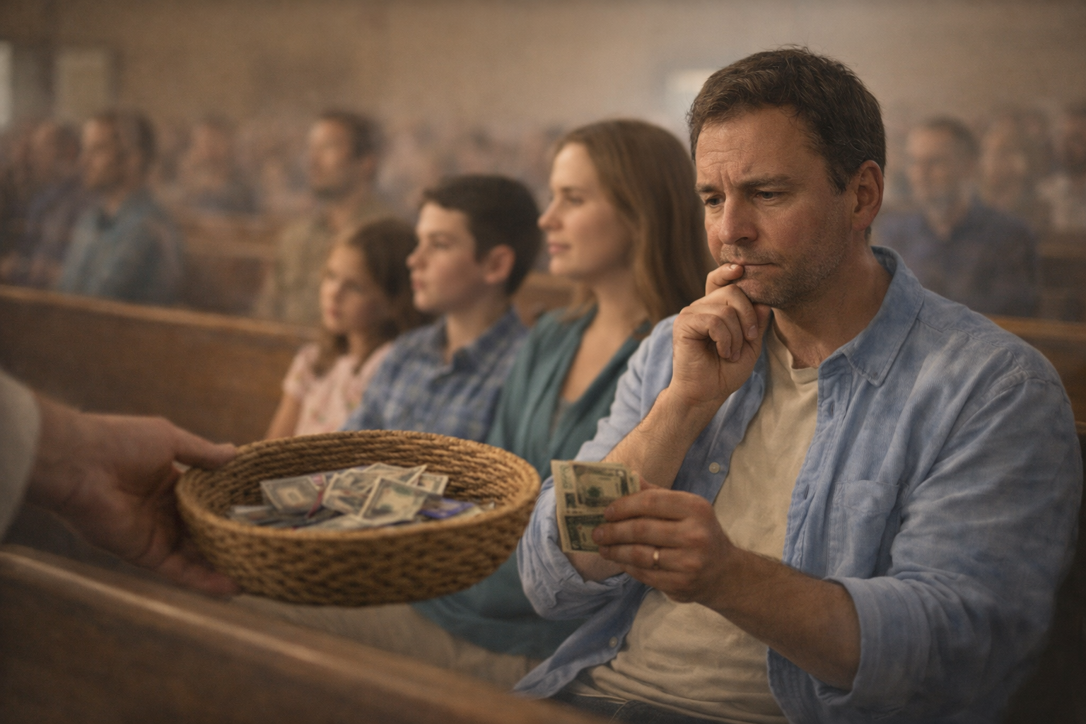
Impedimentos para a entrega:
Tememos fazer entregas porque envolvem SACRIFÍCIOS e RISCOS. Mas quando resolvemos não correr riscos, ou não fazer sacrifícios, escolhemos não conhecer o poder de Deus; não ajudar aos outros; não crescer na fé e na graça.

Slide 14
Qual deve ser a prioridade da entrega?
“Mas buscai, pois, em primeiro lugar, o seu reino e a sua justiça, e todas as outras coisas vos serão acrescentadas”
(Mateus 6:33).

Slide 15
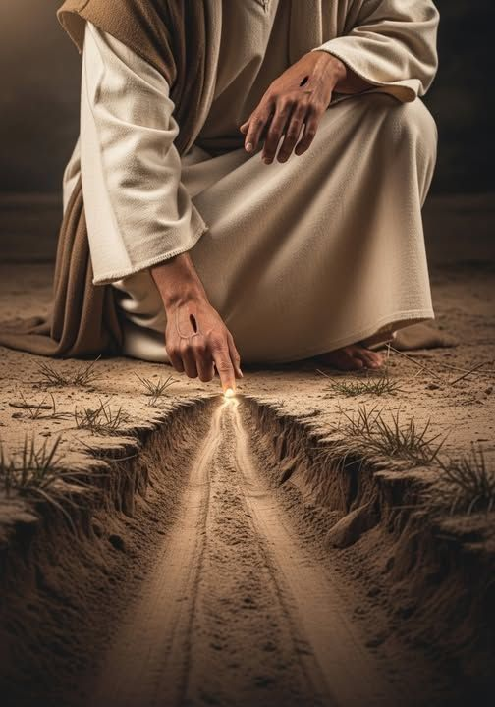
Nossa motivação para a entrega - Certeza de que o Senhor cuida de nossas necessidades:
“Entrega o teu caminho ao Senhor, confia Nele, e o mais Ele fará” (Salmo 37:5).
“O mundo passa bem como a sua concupiscência; aquele, porém que faz a vontade de Deus permanece eternamente” (1 João 2:17).

Slide 16
PARA QUAL ENTREGA DEUS ESTÁ LHE CONVIDANDO HOJE?

